Slide 1
ROS教學
launch

Slide 2
目標
使用launch檔
同時開啟多個節點
進行remap
呼叫launch檔執行程式
輸入外部參數

Slide 3
Launch file(1/2)
如果要執行一個鍵盤控制烏龜的程式，需要
開一個terminal，執行roscore
然後，再開一個terminal，執行一個產生烏龜的node
接著，再開一個terminal，執行發送鍵盤命令的node
如果今天有10的步驟…
就要開10次
解決辦法
Launch file

Slide 4
Launch file(2/2)
透過編寫一個附檔名叫.launch的檔案
可以
自動啟動roscore
幾乎同時啟動無數個節點
做remap等設定
如何使用terminal啟動一個launch檔
$ roslaunch <package_name> <launch_file_name>

Slide 5
Launch file 格式 (1/2)
Launch要放哪?
通常，launch會放在package中，一個叫做launch的資料夾裡
Launch的格式長怎樣?
launch是使用xml的<tag>格式來撰寫的
網頁(html)也是這種格式
< >，叫做tag
<tag>，是一個tag的開始
</tag>，是一個tag的結束 (注意斜線)

Slide 6
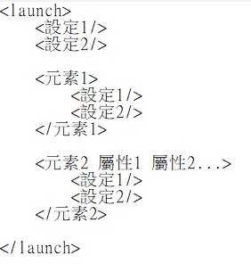
Launch file 格式 (2/2)
Launch file框架
launch有多個元素
例如node
元素可能包含多個屬性
例如node元素的package屬性
元素中可能會做設定
例如node的namespace

Slide 7
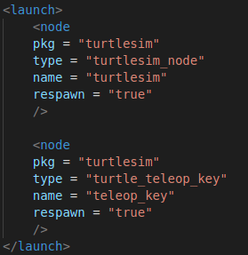
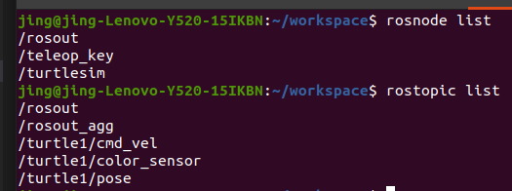
基本launch範例
<launch>…</launch>
裡面放launch檔的東西
<node prop-1 prop-2 …prop-N />
pkg:node所在的package名稱
type:執行檔名稱
name:node的名稱
first_launch.launch

Slide 8
Launch中，node的其他屬性設定
命名空間(namespace)
ns = “namespace1”
復位(respawn)與必要(required)節點
respawn = “true”
設定該節點為復位節點
當該節點被終止時，會自動重啟
required = “true”
設定該節點為必要節點
當該節點被終止時，整個程式都會一起被停止
輸出
output = “screen”
設定將輸出的訊息顯示在terminal上

Slide 9
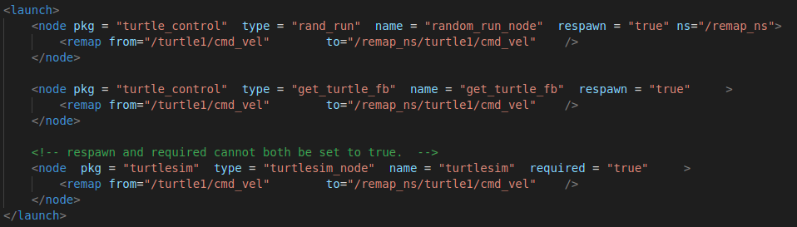
用launch做remap設定
格式
<remap from=“original_topic” to=“new_topic”/>
remap_launch.launch

Slide 10
Launch file的參數(1/2)
在實際應用時，時常會有參數需要設定可透過launch的arg來進行調整
在執行時，輸入參數至launch檔
$ roslaunch <package_name> <launch_file_name> <arg_name>:=<arg_value>
使用launch的參數(arg)

Slide 11
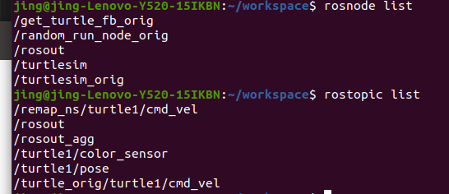
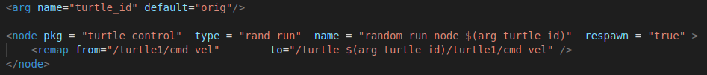
Launch file的參數(2/2)
宣告一個參數(arg)
<arg_name=“turtle_id” default=“orig” />
使用參數
$(arg arg_name)
<arg_name=“arg_name” value=“arg_value”/>
範例
功能：設定turtle_id加入至節點名稱與topic中
Arg_Launch.launch

Slide 12
Launch的include file (1/2)
Launch呼叫launch
Launch其實就是一個模組
實際開發中，我們可能會有很多模組(launch)
然後會有一個最主要執行的
這時候，其他模組就變成一個像是副函式的東西
所以透過launch呼叫launch可以讓程式更彈性且更模組化
可讓launch呼叫launch的元素的名稱
<include file> <include file />

Slide 13
Launch的include file (2/2)
如何使用<include file> ?
<include file>格式：
<include file=“launch檔案路徑”>
但路徑可能很長
可簡短
<include file=“$(find package_name)/launch_file_name”>
使用file指令，直接抓出所屬package路徑
若被呼叫的launch有arg，則可在include的設定欄位中做設定
範例
read_launch.launch

Slide 14

Launch的group
在開發專案時，有時候會希望將launch檔進行類似分組計畫
Ex1:某些節點要在同一個namespace下
Ex2:在launch使用判斷是動態執行程式
如何在launch檔中進行分組規劃
使用<group> </group>
如何讓某些節點在同一個namespace下
直接在group tag中，設定元素屬性的地方設定即可

Slide 15
Launch的if/unless(1/3)
已經了解如何透過外部參數來進行設定
但如何透過外部參數來對launc進行判斷式?
Ex:如何透過launch的參數來選擇要
用鍵盤遙控烏龜或是讓烏龜隨機跑
使用if else
// C++的想法
使用if unless
// launch的規則

Slide 16
Launch的if/unless(2/3)
Launch中，if / unless的規則
<arg name=“var” default=“value“ /> //宣告一個launch參數(var)
< group if=“$(arg var)” >
statement1 of this group will be executed, if var is true
</group>
< group unless=“$(arg var)” >
statement2 of this group will be executed, if var is false
</group>

Slide 17
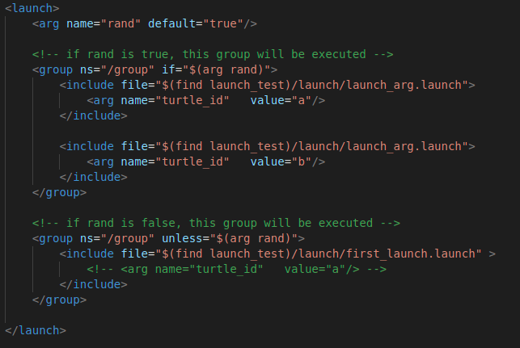
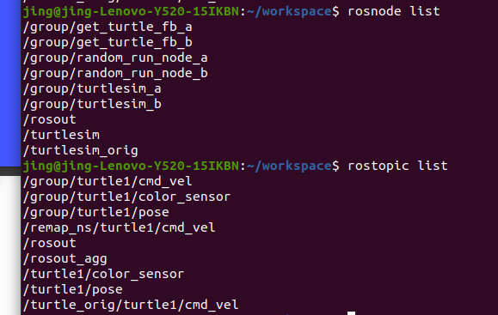
Launch的if/unless(3/3)
範例
group.launch

Slide 18
練習(1/2)
創建一個packag底下包含一個叫做rev_turtle.cpp的node
使用launch檔搭配之前得練習來執行一個具有以下功能的程式
使用鍵盤控制烏龜A
同時烏龜B會做出相反的動作
烏龜A順時鐘旋轉，烏龜B逆時針旋轉
烏龜A前進，烏龜B後退

Slide 19



謝 謝 指 教

